Slide 1
String c++
Ayudante: Ricardo Vergara

Slide 2
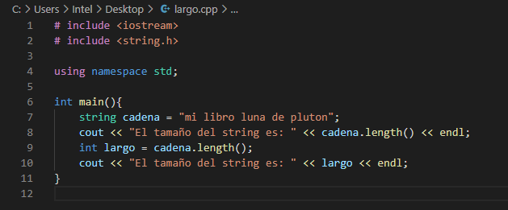
Length()
Permite obtener el tamaño de un string
Nombre_variable. length()

Slide 3
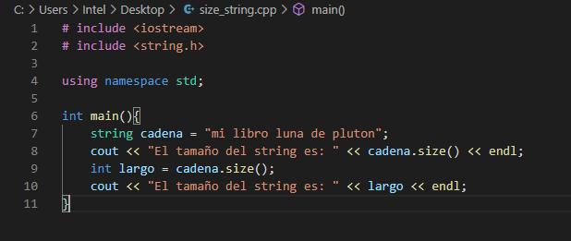
Size()
Permite obtener el tamaño de varias cosas, pero puede usarse también en los string
Nombre_variable. size()

Slide 4
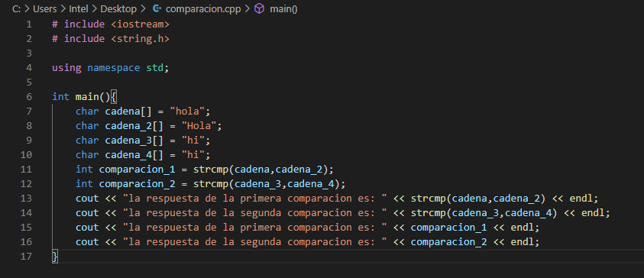
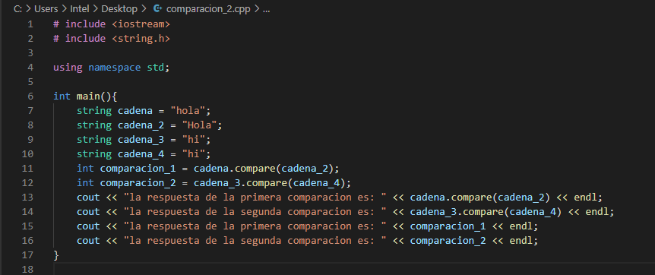

Comparar strings
Forma 1
Char clasico
Forma 2
string
No olvidar corchetes
Tipo char
Tipo string
Independiente del la forma usada:
0 significa que son iguales
1 significa que son distintos

